Slide 1
Estimasi Harga Mobil BMW Bekas Menggunakan Model Regresi
Dosen Pengampu :
Ofan Sopian, M.Kom
Oleh Kelompok 8 :
Hadi Nurhadi (14012200128)
Adit (14012200130)
Akbar Hermansyah (14012200044)

Slide 2
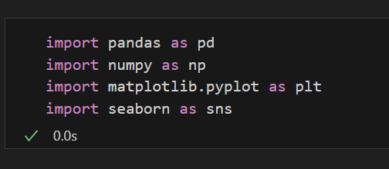
File.ipynb Library yang digunakan
Pandas untuk manipulasi dan analisis data. Contoh : membaca format data Csv, Excel, SQL dan lainnya.
NumPy untuk operasi numerik dan array multidimensi. Contoh : Perkalian matriks, penyelesaian persamaan linier dan operasi numerik lainnya.
Matplotlib untuk visualisasi data yang fleksibel dan kuat. Contoh : membuat berbagai jenis plot, seperti line plot, scatter plot, histogram dan banyak lagi.
Seaborn untuk visualisasi statistik dan estetika yang menarik. Contoh : Membuat visualisasi yang secara otomatis mengeksplorasi hubungan antara variabel, seperti pair plot dan heatmap.

Slide 3
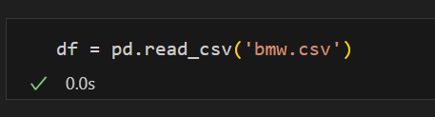
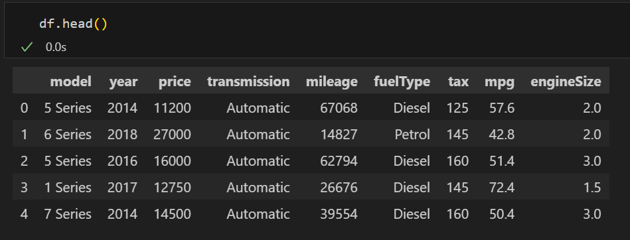
Memanggil Dataset
Memanggil dataset dengan format Csv
Deskripsi Dataset
Untuk melihat beberapa detail dari dataset yang digunakan

Slide 4

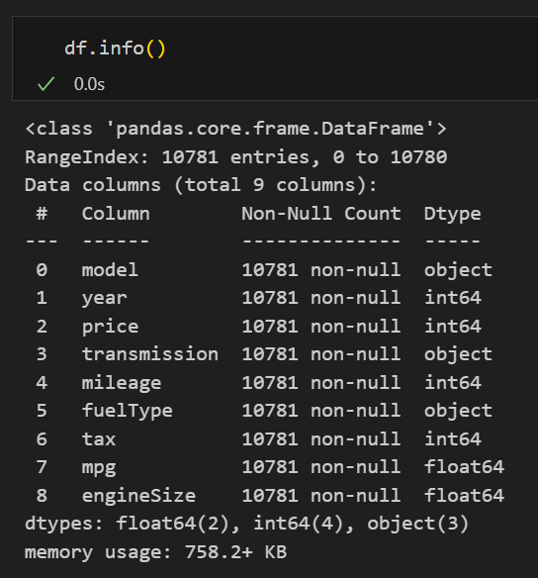
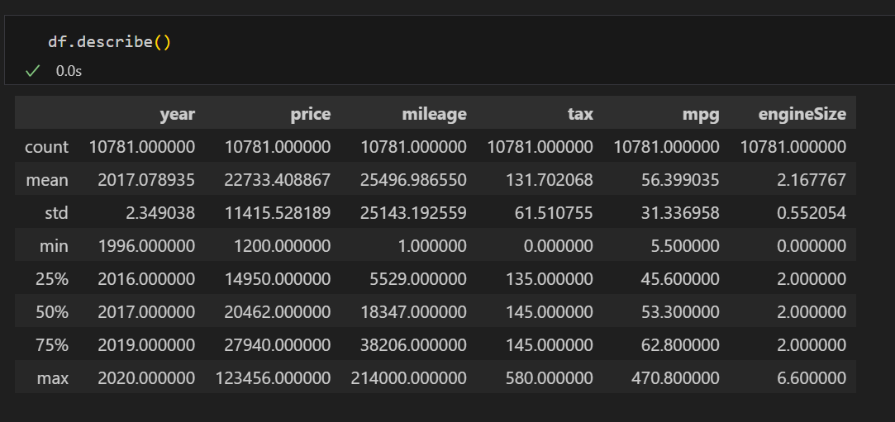

Memunculkan beberapa kolom/fitur yang ada di dalam dataset beserta dengan typenya seperti object, integer dan float
Memunculkan jumlah data, rata-rata, nilai minimum dan nilai maksimum

Slide 5
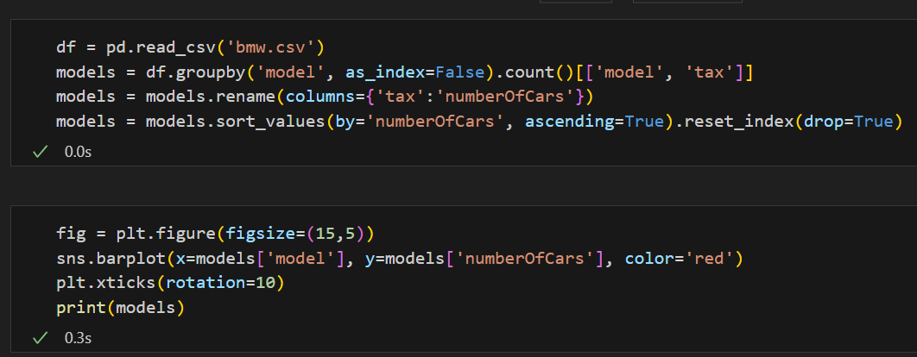
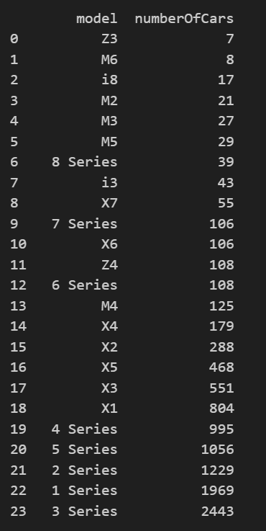
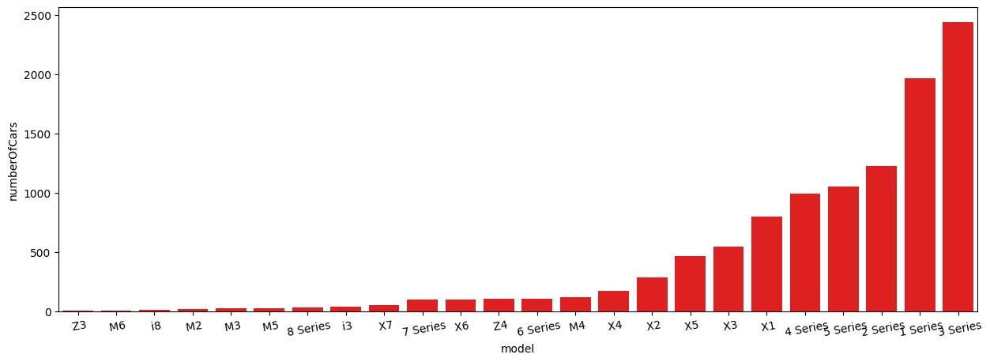
Visualisasi Jumlah Model Mobil

Slide 6
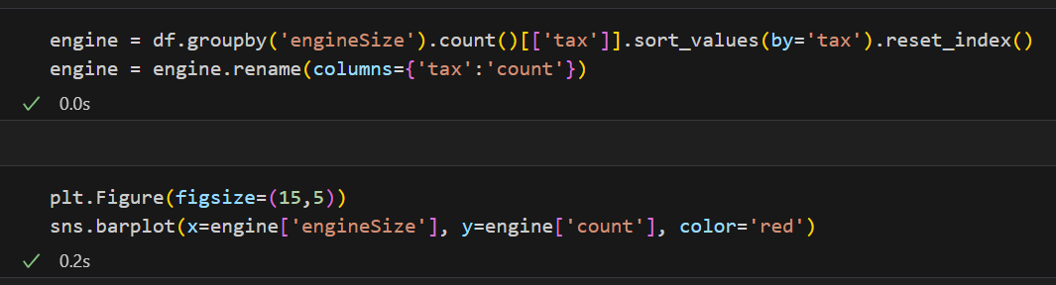
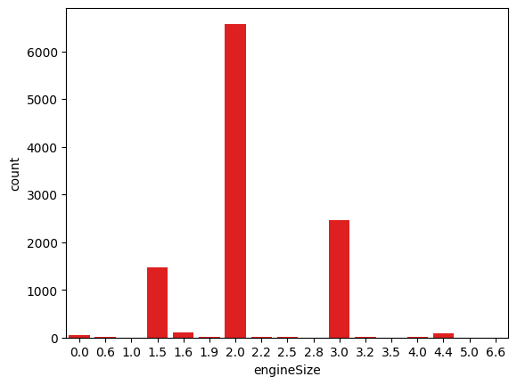
Visualisasi Ukuran Mesin

Slide 7
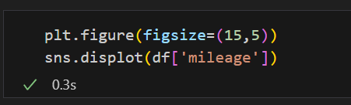
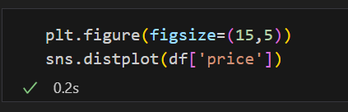
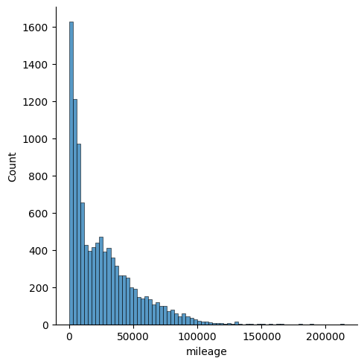
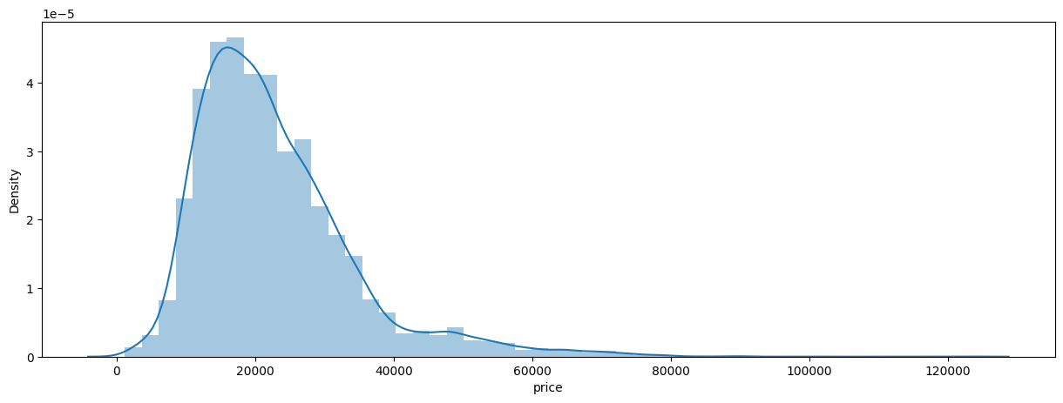
Distribusi Mileage & Harga Mobil

Slide 8
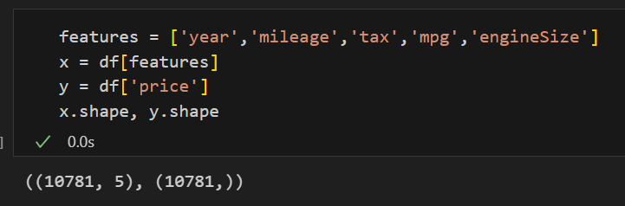
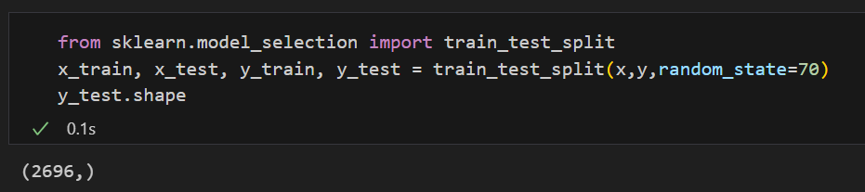
Seleksi Fitur, split data training dan data testing

Slide 9
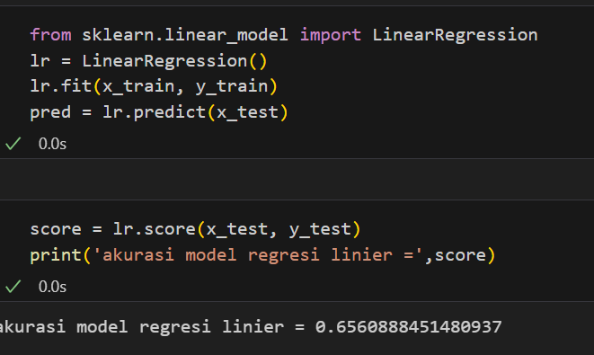
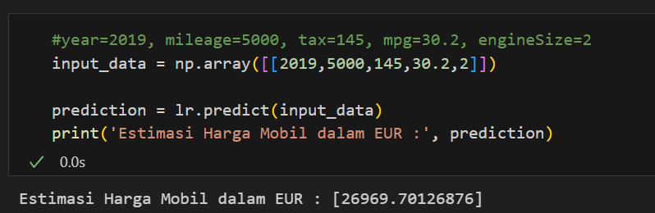
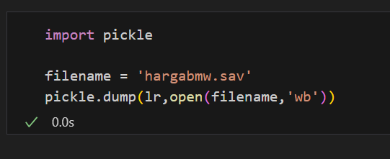
Membuat Model Regresi Linier

Slide 10
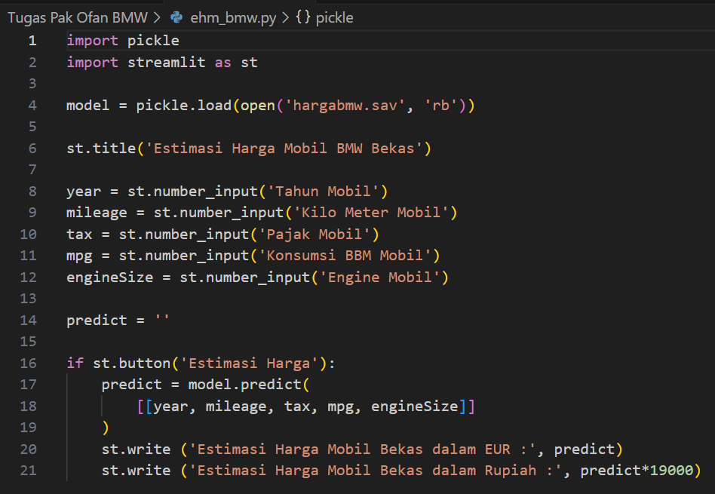
File.py (manual)
Pickle adalah modul bawaan dalam Python yang berfungsi untuk menserialize objek Python. Fungsi : Simpan hasil analisis data
Streamlit adalah framework Python yang dirancang untuk membangun aplikasi web interaktif. Contoh : membuat aplikasi prediksi atau klasifikasi yang sederhana.

Slide 11
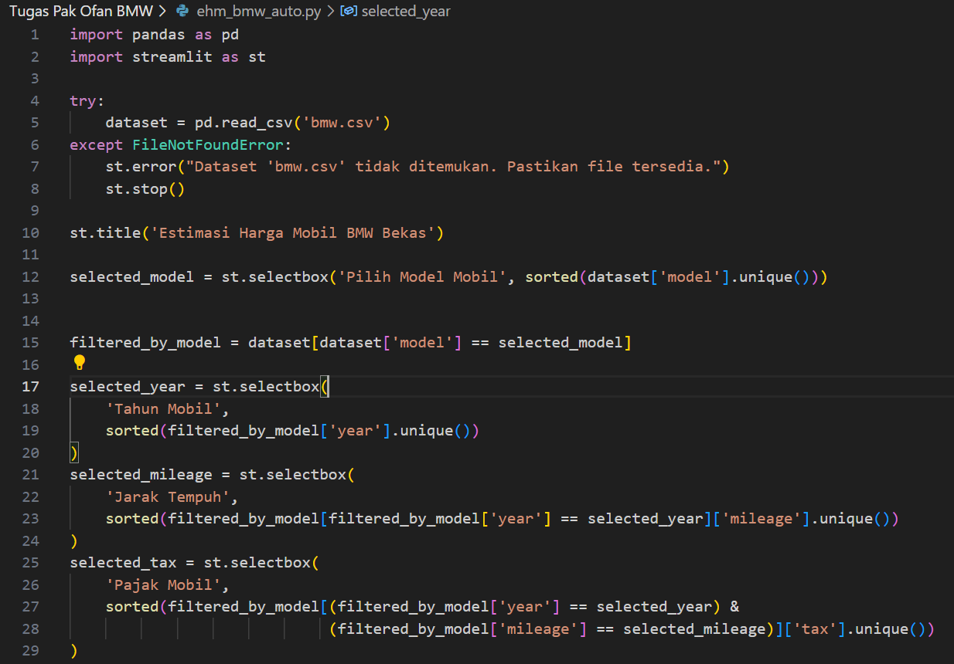
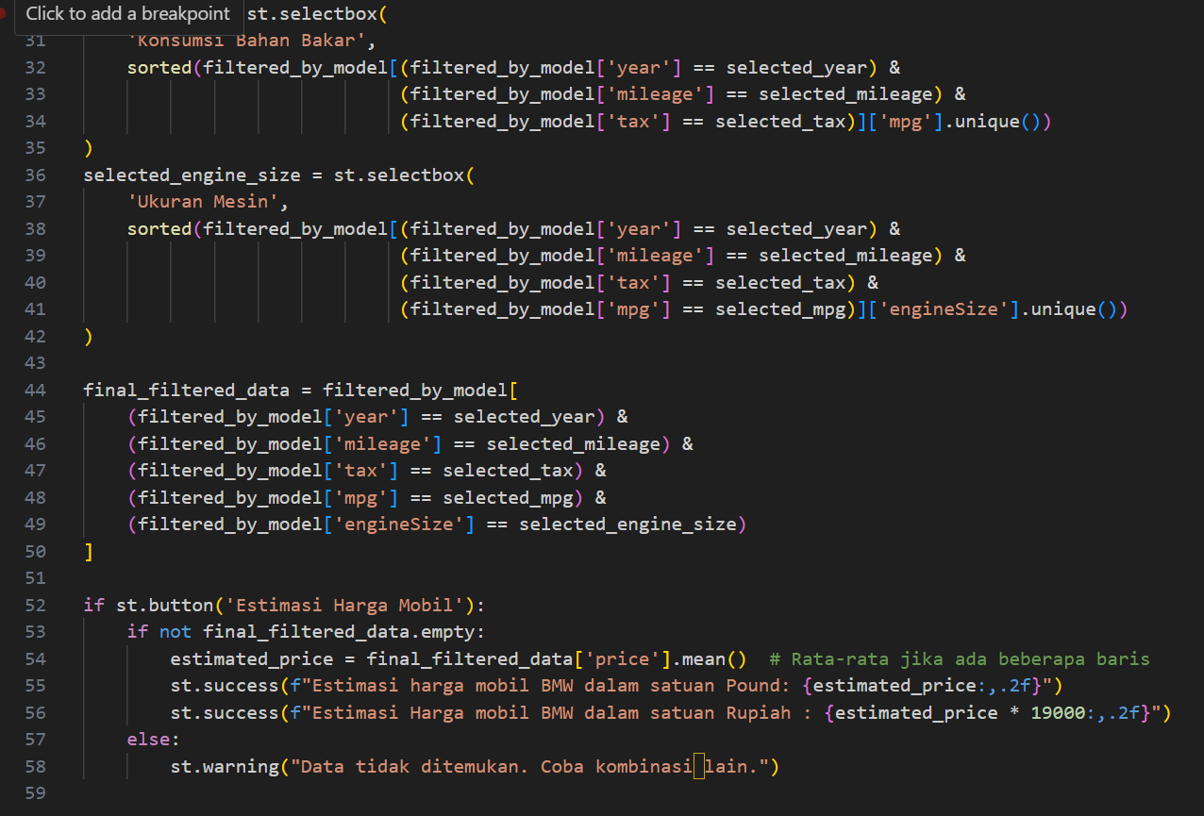
File.py (auto)

Slide 12
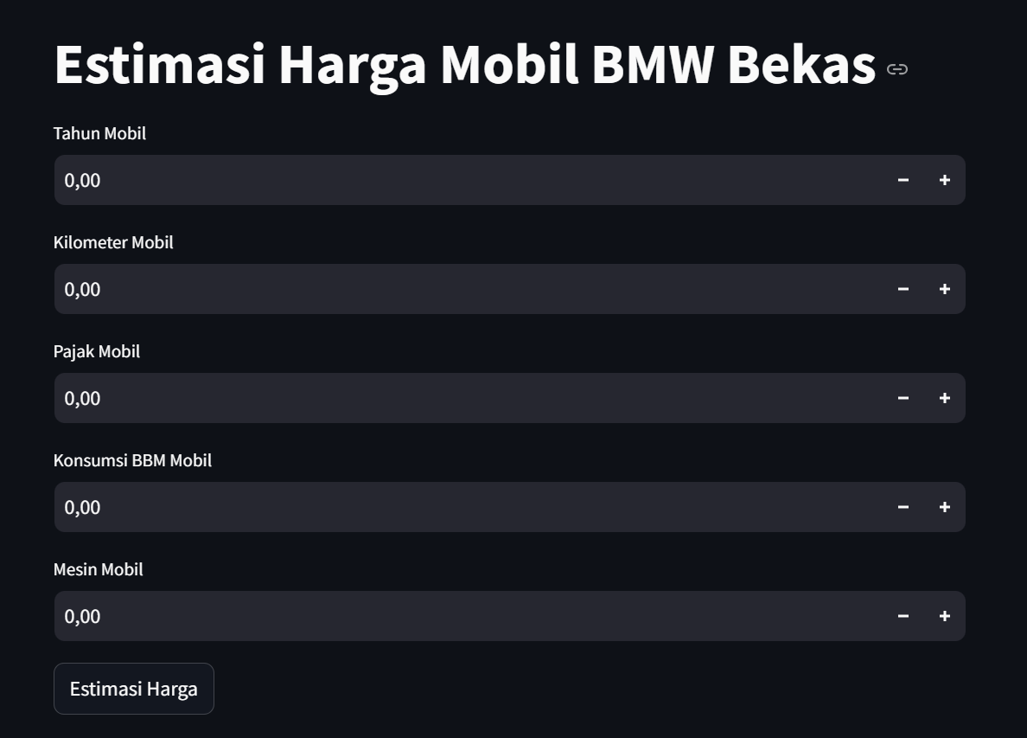
Tampilan Web

Slide 13
Terima Kasih

